Slide 1
Educazione motoria e sport
Campus di formazione
«Con la formazione continua rilancio il mio Istituto»
Inclusione e integrazione come strumenti di crescita
Genova, 24-29 LUGLIO
Zaninelli Mario
Università Statale – Milano
Facoltà Scienze Motorie
SMS Vivaio per ciechi - Milano

Slide 2
Educare nella società della conoscenza
Il digitale e la possibile amicizia con l’Intelligenza artificiale?
Il progresso scientifico e tecnologico ci ha cambiati, ci ha resi più fragili? Non so. Sicuramente dobbiamo provare ad affrontare il cambiamento ma…quale? Accettare la sfida! Siamo in TRANSIZIONE.
Il concetto di apprendimento vogliamo approfondire, comprendere e, nella ricerca, proporre nuovi orizzonti?
Cosa salvare del passato? Quali nuove consapevolezze vogliamo conoscere? E…le BEST PRACTICES?

Slide 3
Noi dobbiamo essere consapevoli che, nelle nostre scuole, siamo una comunità scientifica che aiuta e si aiuta ad apprendere, insegnare, collaborare e discernere. Siamo un ambiente di apprendimento trasformativo. Dobbiamo credere che siamo capaci di sostenere i cambiamenti repentini e gli imprevisti dell’attuale società e favoriamo l’adattabilità e nuovi stili di vita e di lavoro successivamente.
Dobbiamo analizzare le disfunzioni e proporre strategie possibili di miglioramento
Il passaggio è dalla knowledge society alle key competences per arrivare alla scuola sempre più learning centered e non teaching centered= accettare la persona nativa digitale
Life long learning, Jack Delors
Imparare a – Conoscere
Fare
Vivere insieme
Essere
Quindi: flessibili, mobili, autonomi, saper stare in gruppo, saper svolgere più mansioni
Life long – deep – wide – learning (John Dewey) «imparare ad imparare».

Slide 4
La sfida pandemica e la risposta
Siamo proprio sicuri che l'Italia del domani si regga su 3 assi strategici?:
- digitalizzazione e innovazione
– transizione ecologica
– inclusione sociale
Mi sentirei di aggiungere:
La parità di genere
L’empowerment femminile e il contrasto alla discriminazione di genere
La ricerca
Lo star bene – la felicità
USCIRE DALLA CLASSE (Indire, Avanguardie educative, 2017)
Modificare il modello trasmissivo dell’insegnamento;
Sfruttare le possibilità offerte dai linguaggi digitali per nuove metodologie di insegnare, apprendere e valutare;
Creare nuovi spazi per l’apprendimento;
Riorganizzare il tempo scuola;
Connettere i saperi scuola con i saperi società della conoscenza;
Investire sul capitale umano ripensando i rapporti;
Promuovere una innovazione sostenibile e trasferibile
Organizzazioni mappa o bussole? (domanda/risposta o domanda e risposta di ricerca cooperativa)

Slide 5
Le soft skills o competenze trasversali del World Economic Forum del 2019:
Problem solving (capacità di lettura nuovi contesti di riferimento)
Pensiero critico (competenze nell’analisi e nella valutazione delle diverse situazioni)
Creatività e capacità di visione originale (capacità di innovare)
Gestione delle persone (organizzazione, motivazione, ecc), efficacia nella presa di decisioni
Capacità di rapportarsi con gli altri e di lavorare in team
Intelligenza emotiva (capacità di riconoscere, comprendere e gestire le emozioni, proprie e altrui)
Capacità strategiche e di giudizio
Orientamento al servizio (predisposizione all’essere utili, attenti e collaborativi)
Capacità di negoziazione
Flessibilità di fronte al cambiamento di contesti e di situazioni
A fronte di riflettiamo su insegnamento, ambiente educativo, organizzazione scolastica e nostre strutture
Passare dalla struttura «caserma» alla struttura «campus»
Uso del tempo che passa dall’ascoltare al fare

Slide 6
SOSTEGNO o TUTOR o COACH
Peak performer coach:
Promuove (controlla) gli apprendimenti
Dal reale al digitale (coaching)
Compiti condivisi (shaping)
Modelli di azione (modelling)
Sostiene i processi cognitivi (scaffolding)
Identifica i meccanismi adattivi (coping)
Attenua l’aiuto dell’esperto (fading)
Autonomia dello studente

Slide 7
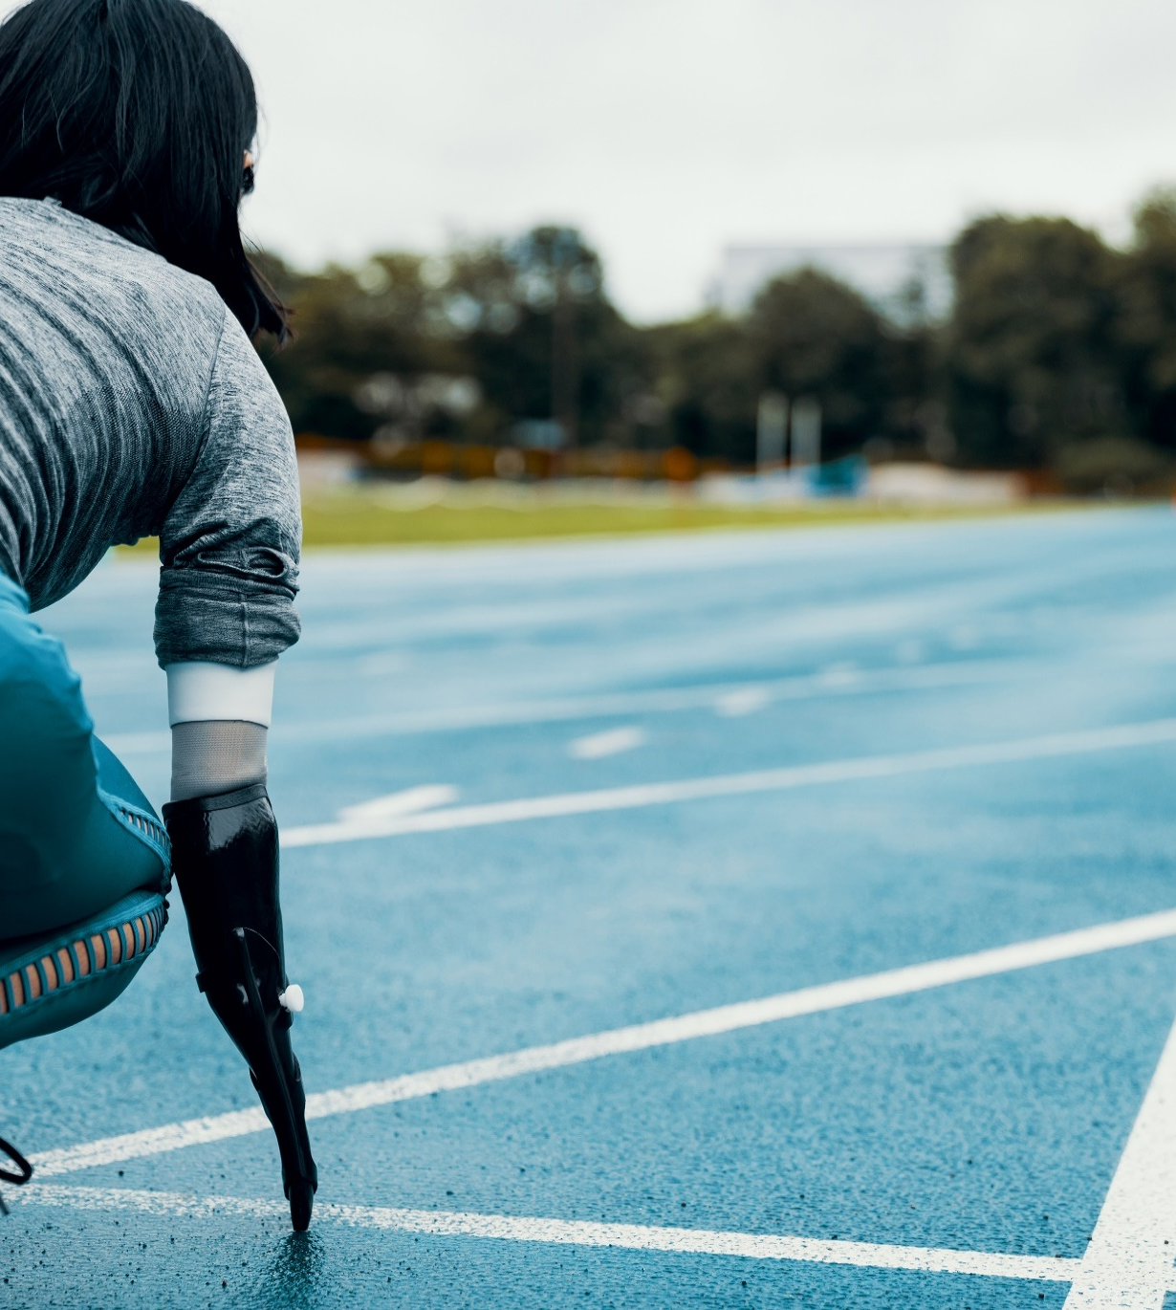
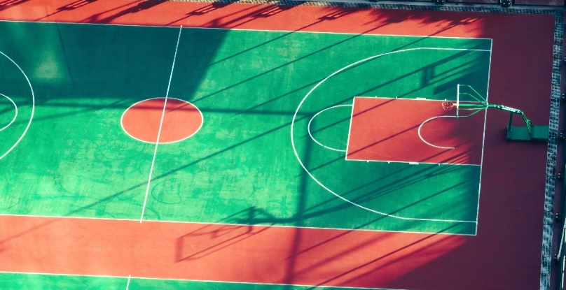
Educazione Fisica: frontiera etica e spazio di costruzione dell’apprendimento
E’ l’epoca della consapevolezza:
Il valore delle informazioni che non è più possesso
Accesso, proprietà e sicurezza (information retrieval)
Risorse umane che non sono solo conoscenza
Oggetti e reti intelligenti
Dati e analisi
A.I.

Slide 8
BASKIN

Slide 9
BASKIN
Inserimento – Integrazione – Inclusione
Diversamente abili
Persone con disabilità, uomini e donne (dal 1971 al 1992 al 2010)
Inclusione è un tragitto di competenza didattica e di apertura culturale indirizzate all’accoglienza e a un accompagnamento educativo e didattico che si attiva sempre attraverso la collaborazione totale nelle situazioni d’aula (palestra o…..)
L’insegnante come coach che sa equilibrare le azioni educative e sa consapevolmente discernere la proposta educativa includente.

Slide 10
Fragilità
emotiva
Comportamento irrispettoso
Verso persone
Comp. Irrispett.
Verso regole
Alunni d’oggi
Annoiati
Demotivati
nell’apprendimento
NO non esistono ragazzi così
sono solo DIVERSI

Slide 11
Educazione Fisica e Sport - Inclusività
Piano d’inclusività per la materia
Gestione della classe
Azione nell’ambiente fisico della classe – palestra
Conoscere e soddisfare i bisogni di TUTTI gli allievi
Costruire un adeguato clima di classe
Non disciplina solamente ma presenza efficace
Utilizzo del controllo prossimale responsabile
Comunicazione chiara ed efficace
Comunicazione non verbale
Utilizzo della voce
Valorizzazione degli allievi
Attività diversificate nella globalità della proposta e della didattica
Dare molteplici modi di…..

Slide 12
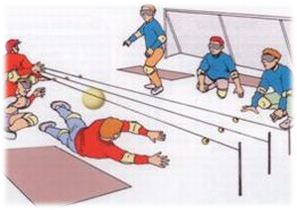
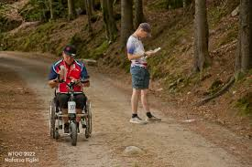
sport
TORBALL
TRIAL-O(RIENTEERING)

Slide 13
Sport e fair play?
Esperienza efficace di sport ed educazione fisica inclusiva
Possedere regole chiare, oggettive e facilmente controllabili
Chiedere impegno a tutti
Prevedere alternanza di ruoli
Prevedere l’osservanza di regole e chi le fa rispettare
Rispetto reciproco
Facilitare l’autostima in ogni giocatore
Capacità ed educare ad accettare con dignità le sconfitte e le vittorie
Confronto verbale per esprimere emozioni, autocritica e nuove proposte
Tifo corretto e rispettoso

Slide 14
EDUCARE ALLA LEGALITA’ CON LO SPORT
Ambiente
LEGALITA’
COSA FARE?
Concordare e tutelare
Realtà e pratica che si parlino
Costruire relazioni
Rispettarsi
Legarsi insieme
Cogliere il valore aggiunto del fare con gli altri
Consapevolezza
Discernimento
Gioco
Laboratori
Attività pratiche
Gestione delle emozioni

Slide 15
Il laboratorio: luogo di animazione
Identificare lo spazio
Identità di stile relazionale
Stile sperimentale
Specificità didattica
Interdisciplinarità
Strategie non-individualizzate
Progetto didattico
Laboratorio Educazione motoria fisica-sportiva
Spazio
Tempo
Materiali
Relazioni
Trial-O(rienteering)/Torball/Baskin

Slide 16
Il gioco
Il gioco nasce per divertire, creare socialità, partecipazione o per educare?
HUIZINGA Johan: Il gioco è atto libero, è libertà ed è fatto per piacere, cioè mi piace, mi diverte.
Il gioco è autotelico cioè azione il cui fine è interno al proprio svolgimento.
Porta alle «competenze trasversali» quali insieme di abilità a largo spettro relative a aspetti comportamentali, cognitivi, emotivi,sociali, declinabili nel contesto in cui il soggetto vive.
Oggi basso contenuto di esperienze di socialità ludica sia qualitativa che quantitativa.

Slide 17
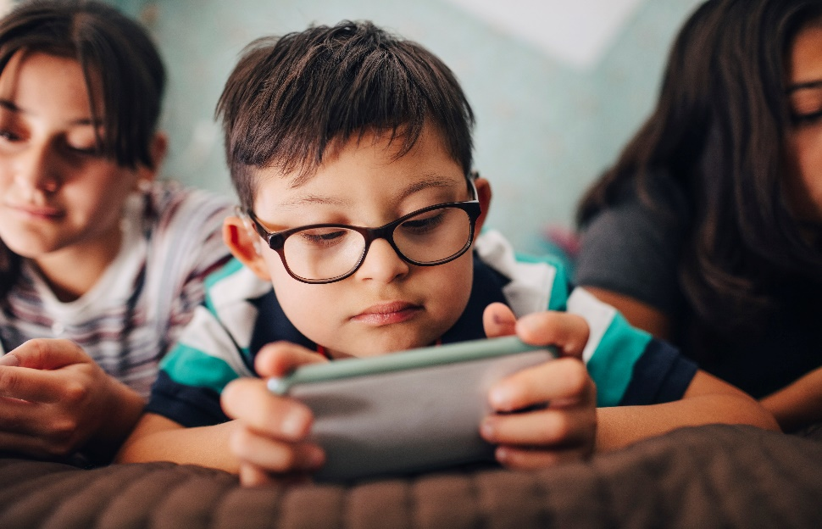
Didattica ludica
Gioco al centro
Giochi da tavolo
Giochi in movimento
Giochi con il digitale (E-sports)
Giocare……

Slide 18
Sport e Inclusione: educazione e didattica innovativa
Non smettiamo di riflettere sui concetti più ampi di salute, funzionamento umano e disabilità
Federazione Italiana Vela (disabilità)
La motivazione e la meraviglia sono essenzialità educative (viaggi d’istruzione)
Progettare una vera «Inclusione attraverso lo sport» cioè la vera integrazione di alunni/e con disabilità attraverso un’esperienza didattica inclusiva e coinvolgente per tutti che sappia coniugare l’attività laboratoriale e pratica con le discipline di studio, producendo il massimo apprendimento possibile, in CONTESTI NON SCOLASTICI.
Occhi puntati su: cooperazione, assunzione di responsabilità, mancanza di competizione
Punto forte: dal maldestro tentativo di inserimento all’insieme di soggetti armonici che cancellano le differenze.

Slide 19
Progetto Filippide
https://www.rainews.it/video/2022/08/roma2022-europei-nuoto-sincronizzato-minisini-sacripante-9e1cf30e-694b-40fd-9739-a3ff04f22c71.html

Slide 20
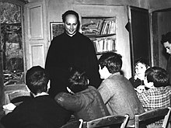
Don Lorenzo Milani (1923 – 1967)
«Mettersi da parte affinché brilli il lume
appannato e nascosto dell’altro»

